Slide 1
Способы сжатия текста

Slide 2
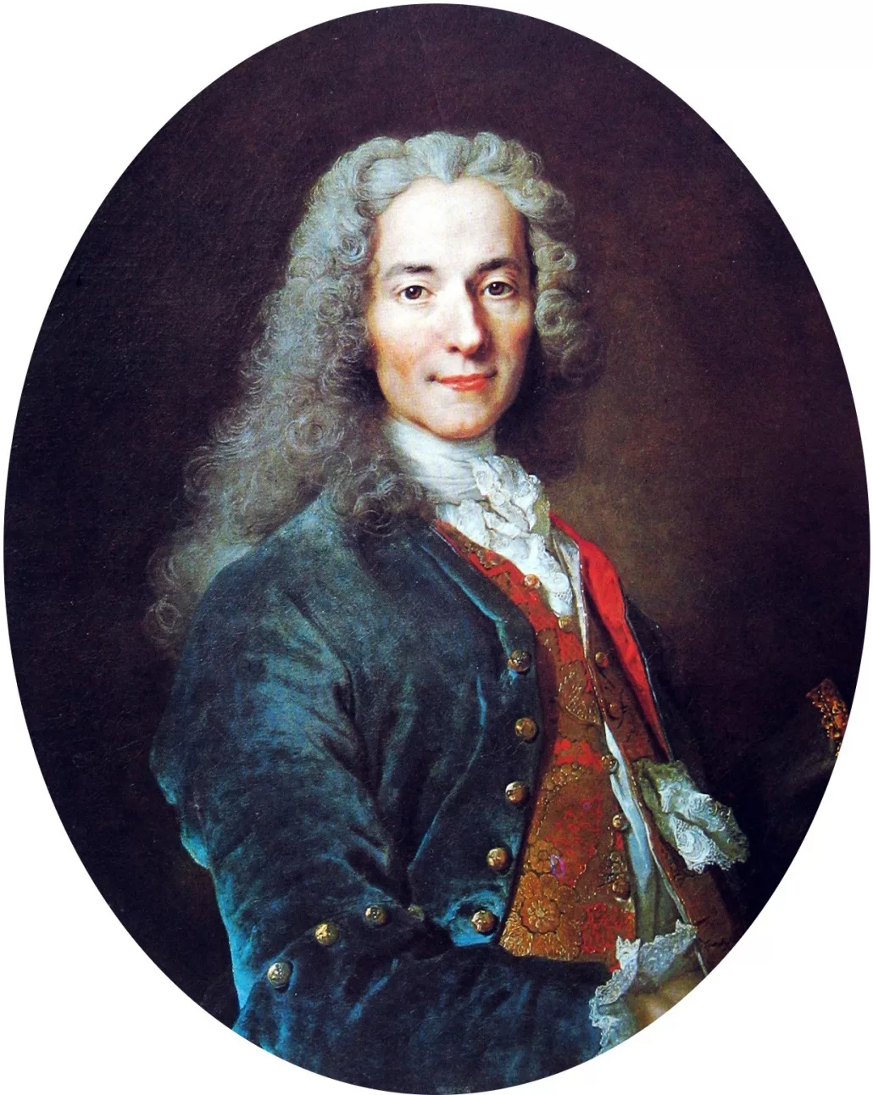
Прекрасная мысль теряет всю свою ценность, если она дурно выражена.
Вольтер

Slide 3
Изложение – пересказ текста своими словами в письменном виде.
Текст – это несколько предложений, связанных одной темой и основной мыслью.
Тема – то, о чем говорится в тексте.
Основная мысль – для чего пишет автор
Микротема – содержание нескольких самостоятельных предложений, связанных одной мыслью – абзац.
Сжатие – это преобразование, при котором текст заменяется более кратким по объему изложением, но с сохранением основных микротемю

Slide 4
Тема: Способы сжатия текста
Цели:
1. Познакомить с различными способами компрессии текста: обобщение, исключение, замена.
2. Формировать умение понимать и преобразовывать информацию (определять главное, отсекать второстепенное).
3. Прививать интерес к обучению, формировать навыки самостоятельной работы.

Slide 5
Сжатое изложение должно быть коротким по форме, но не бедным по содержанию.
Сжатое изложение должно передавать содержание первичного текста кратко и обобщённо. Однако, сжимая текст, необходимо помнить, что
в новом, создаваемом тексте должны быть отражены основные мысли автора, соблюдена логическая последовательность событий. Кроме того, недопустимы искажения при передаче характеров действующих лиц и обстановки.
Для того чтобы избежать недочётов такого рода, надо вычленить основные микротемы, записать их на черновик. Они помогут вам грамотно составить план прослушанного текста. И только после этого надо переходить к размышлениям о компрессии (сжатии) исходного текста.

Slide 6
Наиболее распространены три способа сжатия:
1) исключение;
2) обобщение;
3) упрощение.

Slide 7
При исключении необходимо сначала выделить главное с точки зрения основной мысли текста, а затем исключить:
- повторы;
- одно или несколько синонимов;
уточняющие и поясняющие конструкции;
фрагменты предложения, содержащие второстепенную, несущественную информацию;
одно или несколько предложений, содержащих второстепенную, несущественную информацию.

Slide 8
1. Чувства – это внутреннее отношение человека к окружающему. Чувства –это неотъемлемая часть нашей личности.
Чувства – это внутреннее отношение человека к окружающему, неотъемлемая часть нашей личности.
Такие «знатоки», разумеется, ничему не удивляются, а следовательно, и не способны совершить открытие, даже самое маленькое. По моему мнению, люди которым все ясно, – безнадежные люди.
Такие «знатоки» ничему не удивляются и не способны совершить открытие. Люди которым все ясно, – безнадежные люди.
Есть люди, которым все всегда ясно. Они, по их мнению, лучше всех разбираются в политике, медицине, образовании – короче говоря, в любых областях человеческого знания и деятельности.
Есть люди, которым все всегда ясно. Они, по их мнению, лучше всех разбираются в любых областях человеческого знания и деятельности

Slide 9
При обобщении необходимо вычленить единичные факты, затем подобрать языковые средства их обобщённой передачи:
- замена однородных членов обобщающим понятием;
- замена предложения или его части определительным или отрицательным местоимением с обобщающим значением;
- замена фрагмента предложения синонимичным выражением.

Slide 10
Многие утверждают, что слушать музыку дома лучше, чем в зале: никто не шепчется, не шуршит конфетными бумажками, не кашляет, не скрипит креслами.
Многие утверждают, что слушать музыку дома лучше, чем в зале: никто не мешает.
Поэтов и писателей того времени волновали эти проблемы. Но ни Пушкин, ни Языков, ни Жуковский не могли еще дать ответы на тревожные вопросы, которые связаны с будущим страны.
Поэтов и писателей того времени волновали эти проблемы. Но никто не мог еще дать ответы на тревожные вопросы, которые связаны с будущим страны
6. Автомобили, которые снабжены электродвигателями, принимают участие в настоящих спортивных соревнованиях.
Автомобили, снабженные электродвигателями, принимают участие в настоящих спортивных соревнованиях.

Slide 11
При упрощении необходимо передать содержание более доступно, применяя известные средства выразительности:
- слияние нескольких предложений в одно;
- замена предложения или его части указательным местоимением;
- замена сложноподчинённого предложения простым;
- замена фрагмента предложения синонимичным выражением;
- замена прямой речи косвенной.

Slide 12
Когда анализируешь события, относящиеся к прошлому, помни о будущем. Когда говоришь о том, что есть и будет, не забывай о том, что было.
Анализируя события, относящиеся к прошлому, помни о будущем. Говоря о том, что есть и будет, не забывай о том, что было.
Конфигурация трассы, на которой проходят соревнования, включает в себя скоростные участки, профилированные повороты, трамплины и горки.
Конфигурация трассы соревнований включает в себя скоростные участки, профилированные повороты, трамплины и горки.
Настроение преимущественно зависит не от событий как таковых, а от того, как мы их воспринимаем.

Slide 13
При компрессии часто совмещаются разные способы сжатия. Например, в следующем отрывке можно использовать и обобщение, и исключение.
Отрывок из исходного текста:
Год проходит за годом. Писатель всё дальше и дальше уходит от нас в историю, не стареют лишь его книги.
Два последних предложения текста можно преобразовать путём слияния простых предложений в сложное, одновременно исключая при этом повторы "год ... за годом", "дальше и дальше". В результате сжатия из одного простого и одного сложного может получиться одно сложное короткое предложение:
Годы проходят, но не стареют книги писателя.

Slide 14
Синтаксическая компрессия предусматривает сжатие предложения при помощи пропуска сказуемого (эллиптирования), неполноты, бессоюзия, синтаксической асимметрии (пропуска логических звеньев высказывания). Степень компрессии исходного варианта текста определяется поставленной коммуникативной задачей и может быть различной: от незначительного сокращения до сжатия в одно предложение, которое выражает главную мысль произведения.
Не забудьте, пожалуйста, что вы должны применить 1 или несколько приёмов сжатия на протяжении всего текста.

Slide 15
Учимся овладевать приёмами упрощения при компрессии (сжатии) текста.
Отрывок из исходного текста:
Какая сила толкала его натягивать брезентовую робу, надевать каску и мчаться на пожарных лошадях?
Применим приём замены
фрагмента предложения синонимичным выражением и получим следующий текст:
Какая сила толкала его менять профессии?
ИЛИ:
Что побуждало его часто менять профессии?

Slide 16
Отрывок из исходного текста:
Почему так часто менял он свои профессии? Какая сила толкала его натягивать брезентовую робу, надевать каску и мчаться на пожарных лошадях?
Применим приём замены предложения или его части указательным местоимением и получим следующий текст:
Почему так часто менял он свои профессии? Какая сила толкала его делать это?
Отрывок из исходного текста:
Какая сила толкала его натягивать брезентовую робу, надевать каску и мчаться на пожарных лошадях?
Применим приём замены предложения или его части определительным или отрицательным местоимением, наречием с обобщающим значением и получим следующий текст:
Что заставляло его заниматься другими профессиями?
ИЛИ:
Что заставляло его осваивать так много профессий?

Slide 17
Учимся овладевать приёмами обобщения при компрессии (сжатии) текста
Отрывок из исходного текста:
Почему так часто менял он свои профессии? Какая сила толкала его натягивать брезентовую робу, надевать каску и мчаться на пожарных лошадях? Что заставляло его сутками, до ломоты в руках, разгружать баржи с арбузами, кирпичом, цементом?
В этих риторических вопросах содержится
информация о профессиях, которыми овладевал Куприн, однако акцент здесь поставлен не на их разнообразии, а на тяжесть и подчас опасность. Это и следует отразить в переработанном отрезке текста, используя приём замены однородных членов обобщённым выражением(т.е. переформулировать мысль своими словами). Таким образом, может получиться одно предложение:
Что заставляло его часто менять профессии, порой очень тяжёлые и опасные?

Slide 18
Отрывок из исходного текста:
Какая сила толкала его натягивать брезентовую робу, надевать каску и мчаться на пожарных лошадях? Что заставляло его сутками, до ломоты в руках, разгружать баржи с арбузами, кирпичом, цементом?
В данных предложениях смежные повествуют об одном и том же: о том, как Куприн самоотверженно отдавался каждой из профессий. Автор удивляется, восхищается им. Попробуем преобразовать данный отрывок, используя приём образования сложного предложения путём слияния двух простых, повествующих об одном и том же:
Какая сила толкала его натягивать брезентовую робу, надевать каску и мчаться на пожарных лошадях, разгружать баржи с арбузами, кирпичом, цементом?
Сокращая текст, помните, что предложения должны быть связаны между собой по смыслу и грамматически. Иначе получится не текст, а набор отдельных предложений.

Slide 19
Учимся овладевать приёмами исключения при компрессии (сжатии) текста
Отрывок из исходного текста.
"Многолик" потому, что были и ещё Куприны: один - землемер, другой - грузчик, третий - рыбак, а ещё - ученик на заводе, спортсмен, носильщик на вокзале, певец в хоре.
И много, много других. Но всё это рабочее воинство совмещалось в одном лице - писателе Куприне.
В представленном отрывке текста говорится о том, сколькими профессиями овладел писатель Куприн. Перечень этот довольно объёмен, поэтому можно применить приём исключения некоторых членов предложения. Надо определить, какие из них оставить, а какие убрать. Для этого необходимо перечитать абзац и выявить главное. Главное в нашем случае то, что профессии были самыми разными, зачастую очень опасными. Поэтому можно взять из всего перечня занятий контрастные. Например:
"Многолик" потому, что Куприн был землемером и грузчиком, спортсменом и певцом в хоре.
Таким образом, мы использовали приём исключения.

Slide 20
Отрывок из исходного текста.
Почему так часто менял он свои профессии? Какая сила толкала его натягивать брезентовую робу, надевать каску и мчаться на пожарных лошадях? Что заставляло его сутками, до ломоты в руках, разгружать баржи с арбузами, кирпичом, цементом?
Наиболее важным из трёх предложений является первое. Второе и третье лишь расширяют, конкретизируют смысл первого. Поэтому мы можем использовать приём исключения предложения (-й). В данном случае достаточно оставить только первое:
Почему так часто менял он свои профессии?

Slide 21
Рефлексия
Что узнали?
Чему научились?
Какие приемы использовали при выполнении заданий?

Slide 22
Домашнее задание:
Сократить текст, используя способы сжатия текста.

Slide 23
Спасибо за внимание!

